Slide 1
回馈社会，全面开源“Kingst51”所有资料。
“Kingst51”开发板以0利润成本价销售（公开完整成本清单）
配套书籍：手把手教你学51单片机
--C语言版（第3版）
4-4：流水灯程序编写
关注各大直播平台：金沙滩电子课堂，直播授课答疑
青岛金思特电子有限公司
（金沙滩工作室）
作者：宋雪松

Slide 2
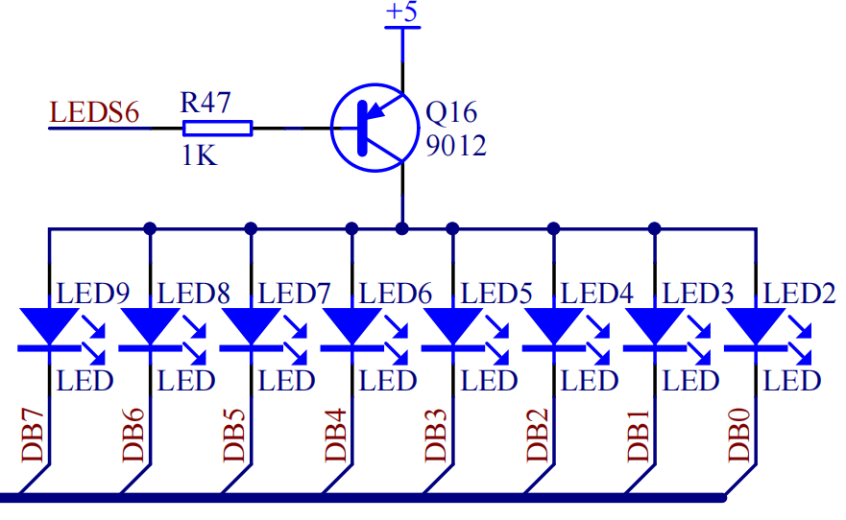

Slide 3
流水灯实验
8个LED发光二极管，分别对应单片机IO口的P0.0到P0.7口，8个单片机IO口组成一个字节，在程序编写过程中，可以直接用P0来进行操作。
C语言的8位二进制数代表了8个IO口
P0 = 0xfe; 0b1111 1110 0xFD 0b1111 1101
0xFE, 0xFD,0xFB,0xF7,0xEF,0xDF, 0xBF,0x7F.
P0.7 P0.6 P0.5 P0.4 P0.3 P0.2 P0.1 P0.0
1 1 1 1 1 1 1 0
0x01 0b0000 0001 0b1111 1110
0x02 0b0000 0010 0b1111 1101
0x04 0b0000 0100 0b1111 1011

Slide 4
流水灯程序编写

Slide 5
金沙滩工作室业务介绍
金沙滩工作室：单片机嵌入式教学
青岛金思特电子有限公司：逻辑分析仪、智能仪器
青岛方寸间智能科技有限公司：五子棋、围棋智能电子棋盘

